Slide 1
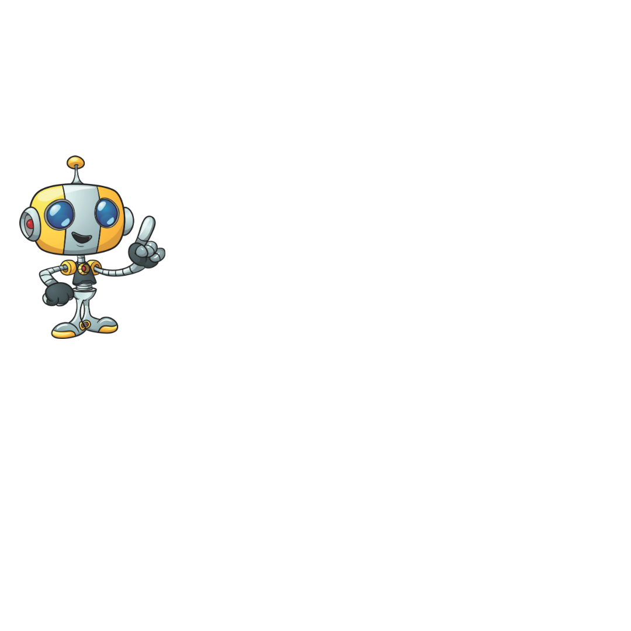
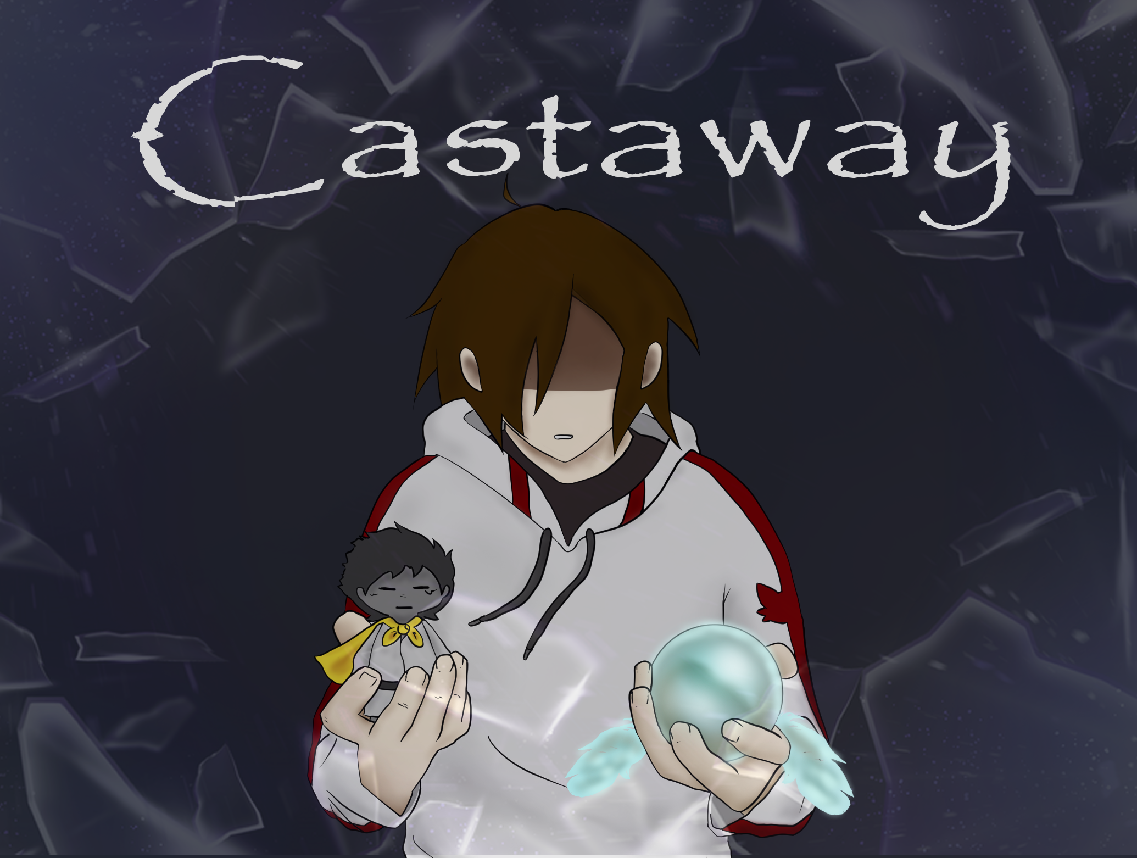
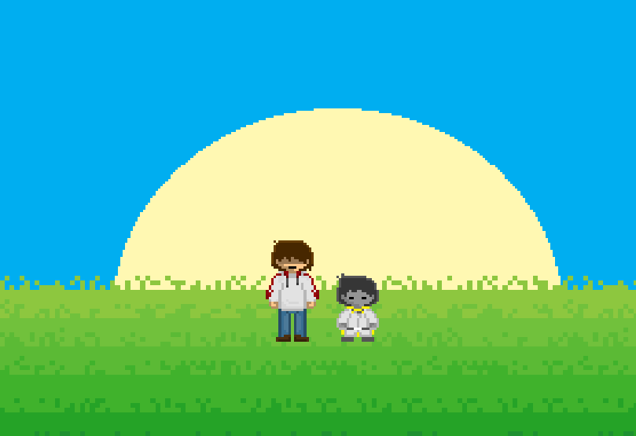
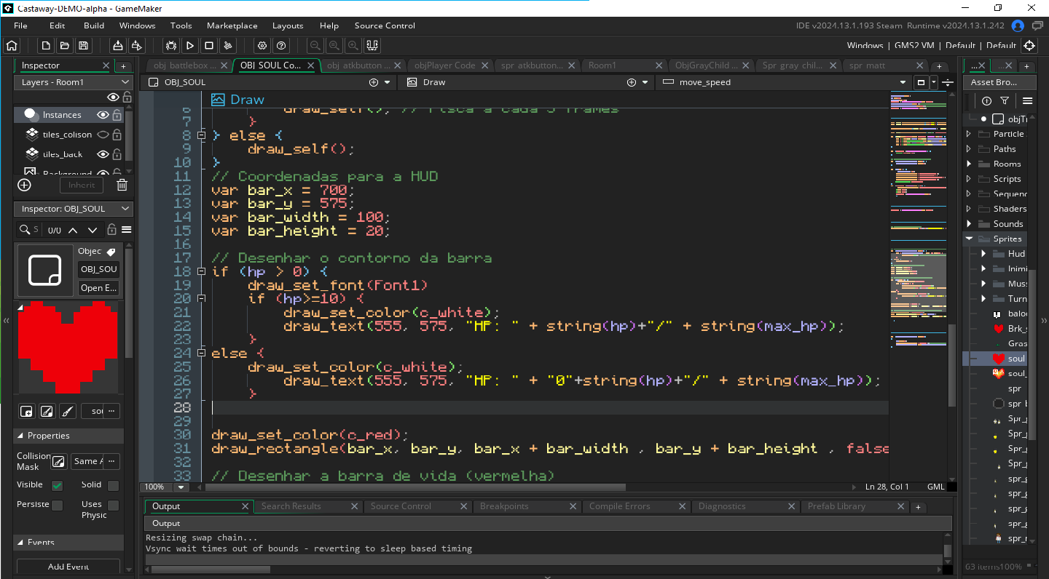

16ª
Radar de Velocidade com Arduino
23
Integrantes: Willian Fagundes, Beatriz Scarpato, Izabela Santos –2º Integrado Eletrônica
Orientadores: Profs. Ricardo Rosa e Tiago Souza
RESUMO
OBJETIVO
Estudos apontam que os grupos mais afetados pela depressao atualmente são adolescentes e jovens adultos entre 13 e 20 anos, e que a maior parte do publico que joga vidoegame tem entre 14 e 29 anos;
O projeto Castaway é um RPG de turno inspirado em outros jogos do mesmo gênero, como Undertale, que aborda temas como superação da depressão, auto-reflexão e suicídio, na intenção de trazer conscientização sobre estes assuntos através dos elementos narrativos do jogo
O objetivo é fazer com que o jogador se identifique com o protagonista do jogo, seus problemas e medos, que são comuns no jovem moderno;
E, ao identificar-se, fazer o jogador refletir sobre seus próprios problemas e inseguranças, perceber se necessita de alguma ajuda psicológica e buscá-la.
METODOLOGIA
RESULTADOS ESPERADOS
O jogo está sendo produzido em Gamemaker e conta com combates no estilo Bullet Hell, também chamado de “danmaku”;
Os combates, itens, diálogos e elementos do cenário foram pensados para transmitir a narrativa de modo simples e direto.
Trazer conscientização sobre os assuntos abordados no jogo, em especial a auto-reflexão, consequentemente ajudando a tratar alguns dos problemas, como o suicídio.
REFERÊNCIAS BIBLIOGRÁFICAS
Dados sobre taxa de suicidio e prevenção disponiveis em:
https://agenciabrasil.ebc.com.br/saude/noticia/2024-02/fiocruz-alerta-
para-aumento-da-taxa-de-suicidio-entre-crianca-e-jovem
https://www.setembroamarelo.com/

